Slide 1
Korszerű adatbázisok előadás 01

Slide 2
Bevezetés

Slide 3


Tematika
A Group By speciális lehetőségei
Részösszegek, végösszegek
Analitikus függvények
Lekérdezés optimalizálás
Programozás SQL-ben
Speciális SQL adattípusok
Dokumentum adatbázisok
Gráf adatbázisok
Kulcs-érték adatbázisok
Oszlop-alapú adatbázisok

Slide 4
Kapcsolódó tantárgyak/területek
Szoftverfejlesztés
Üzleti intelligencia
Adatelemzés, adattudomány
Információs rendszerek
IT Architektúrák
Döntéstámogatás

Slide 5
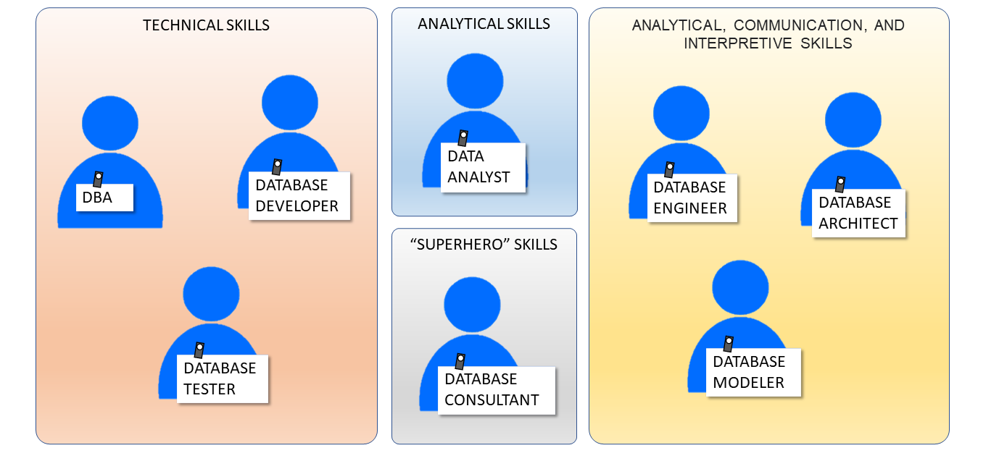
Hol alkalmazható a megszerzett tudás?
A kapcsolódó területek pozíciói, pl: webfejlesztő, statisztikus, gazdaságinformatikus stb.

Slide 6




Miért van szükségünk adatbázisokra?
Nagy adatmennyiség
Sok felhasználó
Konziszten-cia
Adatok elemzése
Fontos: az adatok lekérdezhetők legyenek!

Slide 7
A kezdetek (1960 előtt)
Még nem voltak adatbázisok
Az adatokat a felhasználói programok kezelték
Az adatokat egyszerű fájlokban (pl. szöveges fájl) tárolták
A tárolás sémája esetleges volt
Lekérdezni csak a programból lehetett
Minden egyes adattárolási és lekérdezési feladatra külön programot kellett írni

Slide 8
1960-as évek eleje
Nem mindegy, hogyan
tároljuk az adatokat
Egyre problémásabb adatkezelés
Szükség van valamilyen logikára
Megjelentek az első adatmodellek

Slide 9
Az 1960-as évek
Az első adatbázisok és adatmodellek megjelenése
IDS (Integrated Data Store)
Az egyik legelső adatbáziskezelő
Charles Bachman fejlesztette ki
CODASYL
A hálós adatmodell megfogalmazása
COBOL programozók fejlesztése
IMS (Information Management System)
IBM fejlesztése
Hierarchikus adatmodellt használt

Slide 10
Az 1960-as évek után
Sorra jelentek meg az új adatmodellek, és ezekre épülve az új adatbáziskezelő rendszerek
Minden adatmodellnek voltak közös elemei
Olyan dolgok, amelyekről adatokat tárolunk (egyedek)
Az adott dolgok jellemzői (tulajdonságok)
Az adott dolgok közötti összefüggések (kapcsolatok)
A domináns adatmodell a relációs lett
Napjainkban megjelentek és kezdenek elterjedni a nem relációs (NoSQL) adatbázisok

Slide 11

Az adatmodellek fejlődésének mérföldkövei
2010_{Nem}
relációs adatmodellek (NoSQL)
1980
Relációs
adatmodell (SQL)
¹⁹⁷⁰Hálós és hierarchikus adatmodell
A diagram az időbeli változásokat mutatja. Ez nem azt jelenti, hogy a korább modell megszűnt, ma is vannak pl. hierarchikus adatbázisok.

Slide 12
A csoportosítás speciális lehetőségei

Slide 13
Részösszegek – GROUP BY ROLLUP
Az oszlopneveket és a NULL értéket kombinálva csoportosít, és megjeleníti a részösszegeket
valamint végösszeget. Csoportosításkor a nem NULL oszlopok száma jobbról balra csökken
SELECT oszlopkifejezések*, aggregálás
FROM … GROUP BY
ROLLUP(oszlopkifejezések*)
Pl:
SELECT oszlop1, oszlop2, oszlop3, SUM(oszlop4)
FROM …
GROUP BY ROLLUP (oszlop1, oszlop2, oszlop3) esetén a következő csoportok jönnek létre:
Oszlop1, oszlop2, oszlop3
Oszlop1, oszlop2, NULL
Oszlop1, NULL, NULL
NULL, NULL, NULL
* Többnyire oszlopnevek listáját jelenti

Slide 14
Részösszegek – GROUP BY ROLLUP - Példa
RAKTAR_KOD | KAT_ID | MEGYS | Készlet értéke
5 | 5 | db | 294000
5 | 5 | NULL | 294000
5 | NULL | NULL | 294000
6 | 9 | db | 1262600
6 | 9 | NULL | 1262600
6 | NULL | NULL | 1262600
9 | 5 | db | 73000
9 | 5 | NULL | 73000
9 | 9 | db | 11800
9 | 9 | NULL | 11800
9 | NULL | NULL | 84800
NULL | NULL | NULL | 1641400
Példa
Készítsünk listát a raktáron lévő termékek összértékéről raktárkód, azon belül kategóriakód, majd mennyiségi egység szerinti bontásban! A lista jelenítse meg a részösszegeket és a végösszeget is! A listát szűrjük az 5-ös és 9-es azonosítójú kategóriára! A csoportosításnál a ROLLUP záradékot használjuk!
SELECT RAKTAR_KOD, KAT_ID, MEGYS, SUM(LISTAAR*KESZLET)
AS 'Készlet értéke' FROM Termek
WHERE kat_ID IN (5,9)
GROUP BY ROLLUP (RAKTAR_KOD, KAT_ID, MEGYS)

Slide 15
Részösszegek – GROUP BY CUBE
Az oszlopneveket és a NULL értéket kombinálva csoportosít, és megjeleníti a részösszegeket valamint végösszeget. A csoportosításhoz minden lehetséges kombinációt felhasznál.
Pl:
SELECT oszlop1, oszlop2, oszlop3, SUM(oszlop4)
FROM …
GROUP BY CUBE (oszlop1, oszlop2, oszlop3) esetén a következő csoportok jönnek létre:
SELECT oszlopkifejezések, aggregálás
FROM … GROUP BY
CUBE(oszlopkifejezések)
Oszlop1, oszlop2, oszlop3
Oszlop1, oszlop2, NULL
Oszlop1, NULL, oszlop3
Oszlop1, NULL, NULL
NULL, oszlop2, oszlop3
NULL, oszlop2, NULL
NULL, NULL, oszlop3
NULL, NULL, NULL
4

Slide 16
Részösszegek – GROUP BY CUBE- PÉLDA
RAKTAR_KO D | KAT_I D | MEGYS | Készlet értéke
5 | 5 | db | 294000
9 | 5 | db | 73000
NULL | 5 | db | 367000
6 | 9 | db | 1262600
9 | 9 | db | 11800
NULL | 9 | db | 1274400
NULL | NULL | db | 1641400
NULL | NULL | NULL | 1641400
5 | NULL | db | 294000
5 | NULL | NULL | 294000
6 | NULL | db | 1262600
6 | NULL | NULL | 1262600
9 | NULL | db | 84800
9 | NULL | NULL | 84800
5 | 5 | NULL | 294000
9 | 5 | NULL | 73000
NULL | 5 | NULL | 367000
6 | 9 | NULL | 1262600
9 | 9 | NULL | 11800
NULL | 9 | NULL | 1274400
Példa
Készítsünk listát a raktáron lévő termékek összértékéről raktárkód, azon belül kategóriakód, majd mennyiségi egység szerinti bontásban! A lista jelenítse meg a részösszegeket és a végösszeget is! A listát szűrjük az 5-ös és 9-es azonosítójú kategóriára! A csoportosításnál a CUBE záradékot
használjuk!
SELECT RAKTAR_KOD, KAT_ID, MEGYS, SUM(LISTAAR*KESZLET)
AS 'Készlet értéke'
FROM Termek
WHERE kat_ID IN (5,9)
GROUP BY CUBE (RAKTAR_KOD, KAT_ID, MEGYS)

Slide 17
GROUPING SETS
A GROUP BY parancs kiegészítve a GROUPING SETS taggal lehetővé teszi, hogy többféle csoportosítást is megadjunk.
Pl:
SELECT oszlop1, oszlop2, SUM(oszlop3) FROM table
GROUP BY
GROUPING SETS(( oszlop1, oszlop2), (oszlop1)
)
A csoportosításokat leíró oszlopkifejezéseket egymás után, zárójelek között , vesszővel elválasztva kell megadni*
* A GROUPING SETS-ek az egyes csoportokra kiadott SELECT-ek UNION ALL-jainak alternatívái

Slide 18
GROUPING SETS - PÉLDA
szulev | nem | Átlagos életkor
NULL | F | 35
NULL | N | 49
1967 | NULL | 53
1975 | NULL | 45
1976 | NULL | 44
1980 | NULL | 40
1985 | NULL | 35
1997 | NULL | 23
Példa
Készítsünk listát az egyes ügyfelek átlagos életkoráról az ügyfél neme, illetve az ügyfél születési éve szerint csoportosítva! A listát szűrjük azon ügyfelekre, akik neve D-vel vagy E-vel kezdődik!
(Az életkor legyen a születési évtől a jelenlegi évig eltelt évek száma)
SELECT szulev, nem,
AVG(YEAR(GETDATE())-SZULEV)
AS 'Átlagos életkor'
FROM Ugyfel
WHERE NEV LIKE 'E%' OR NEV LIKE 'D%' GROUP BY GROUPING SETS((SZULEV),(NEM))

Slide 19
A GROUPING és GROUPING _ID függvények
A GROUPING fv. értéke 1, ha az adott oszlopkifejezés szerint aggregálás (sum, min, max stb.) van, különben 0
A GROUPING_ID fv. értéke a paraméterként megkapott oszlopkifejezések aggregációs szintjének száma*
Használhatók a SELECT, a HAVING és az ORDER BY részekben, amennyiben a GROUP BY is specifikálva van
Mindkét fv. legfontosabb alkalmazása, hogy megkülönböztessük a ROLLUP, CUBE és GROUPING SETS-ek által visszaadott NULL értékeket (részösszegek, végösszegek) a normál NULL értékektől
Ha egy oszlop(kifejezés) szerint csoportosítunk, akkor a két fv. ugyanazt az értéket adja vissza
* A szintszám számítása úgy történik, hogy az oszloplistához egy bináris kódot rendelünk. Ennek i-ik eleme 1, ha az i-ik oszlop szerint van aggregálás, különben 0. A szintszám a bináris szám értéke lesz tízes számrendszerben. Pl: ha a csoport (oszlop1, oszlop2), és mindkettő szerint van aggregálás, akkor a szintszám binárisan 11, decimálisan 3.

Slide 20
GROUPING & Részösszeg, végösszeg
Pl: listázzuk, hogy melyik évben hány db terméket rendeltek meg! A lista
megfelelően jelölve jelenítse meg a rendelések teljes összegét is!
Pl: listázzuk, hogy naponta, azon belül fizetési mód szerint hány rendelés történt!
A lista megfelelően jelölve jelenítse meg a
részösszegeket és a végösszeget is!
IIF(GROUPING(REND_DATUM)=1,'Összesen', CAST(REND_DATUM AS nvarchar(10)))
AS 'Rendelés dátuma',
CASE GROUPING_ID(REND_DATUM, FIZ_MOD)
SELECT (
CASE GROUPING(YEAR(REND_DATUM)) WHEN 0 THEN CAST(YEAR(REND_DATUM)
AS nvarchar(4)) WHEN 1 THEN 'Összesen' END
)
AS ÉV,
COUNT(*) AS 'DB'
FROM Rendeles
GROUP BY ROLLUP(YEAR(REND_DATUM))
SELECT
(
WHEN | 0 | THEN | FIZ_MOD
WHEN | 1 | THEN | '**Fizetési módok összesen**'
WHEN | 3 | THEN | 'Összesen'
END) as 'FIZ_MOD',
COUNT(*) as 'DB'
FROM Rendeles
GROUP BY ROLLUP(REND_DATUM, FIZ_MOD)

Slide 21
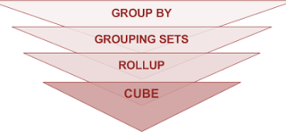
MEGJEGYZÉS
A GROUPING SETS, GROUPING / GROUPING_ID fv.
és a ROLLUP / CUBE együtt is használhatók
SELECT CASE
WHEN GROUPING(szulev)=0
THEN CAST(SZULEV AS nvarchar(4))
ELSE 'Minden év'
END AS 'Születési év', CASE
WHEN GROUPING(nem)=1
THEN 'Minden nem' ELSE NEM
END AS 'Nem', AVG(YEAR(GETDATE())-SZULEV)
AS 'Átlagos életkor'
FROM Ugyfel
WHERE NEV LIKE 'E%' OR NEV LIKE 'D%' GROUP BY GROUPING SETS(ROLLUP(SZULEV),
CUBE(nem))

Slide 22

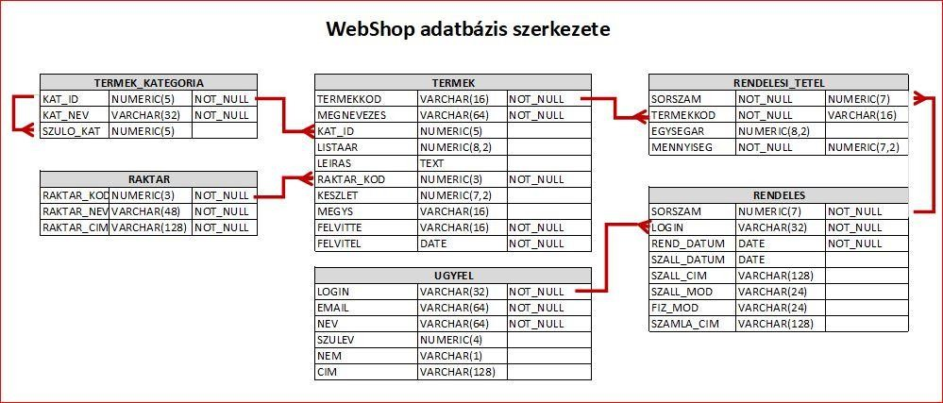
A gyakorlaton használt webshop adatbázis

